Slide 1
TRƯỜNG TIỂU HỌC AN TIẾN
CHÀO MỨNG CÁC THẦY CÔ ĐẾN DỰ
TIẾT DẠY TỐT CHÀO MỪNG 20-11
GV: Nguyễn Thị Hồng Thanh
Lớp 4E
An Lão, ngày 30 tháng 10 năm 2024

Slide 2
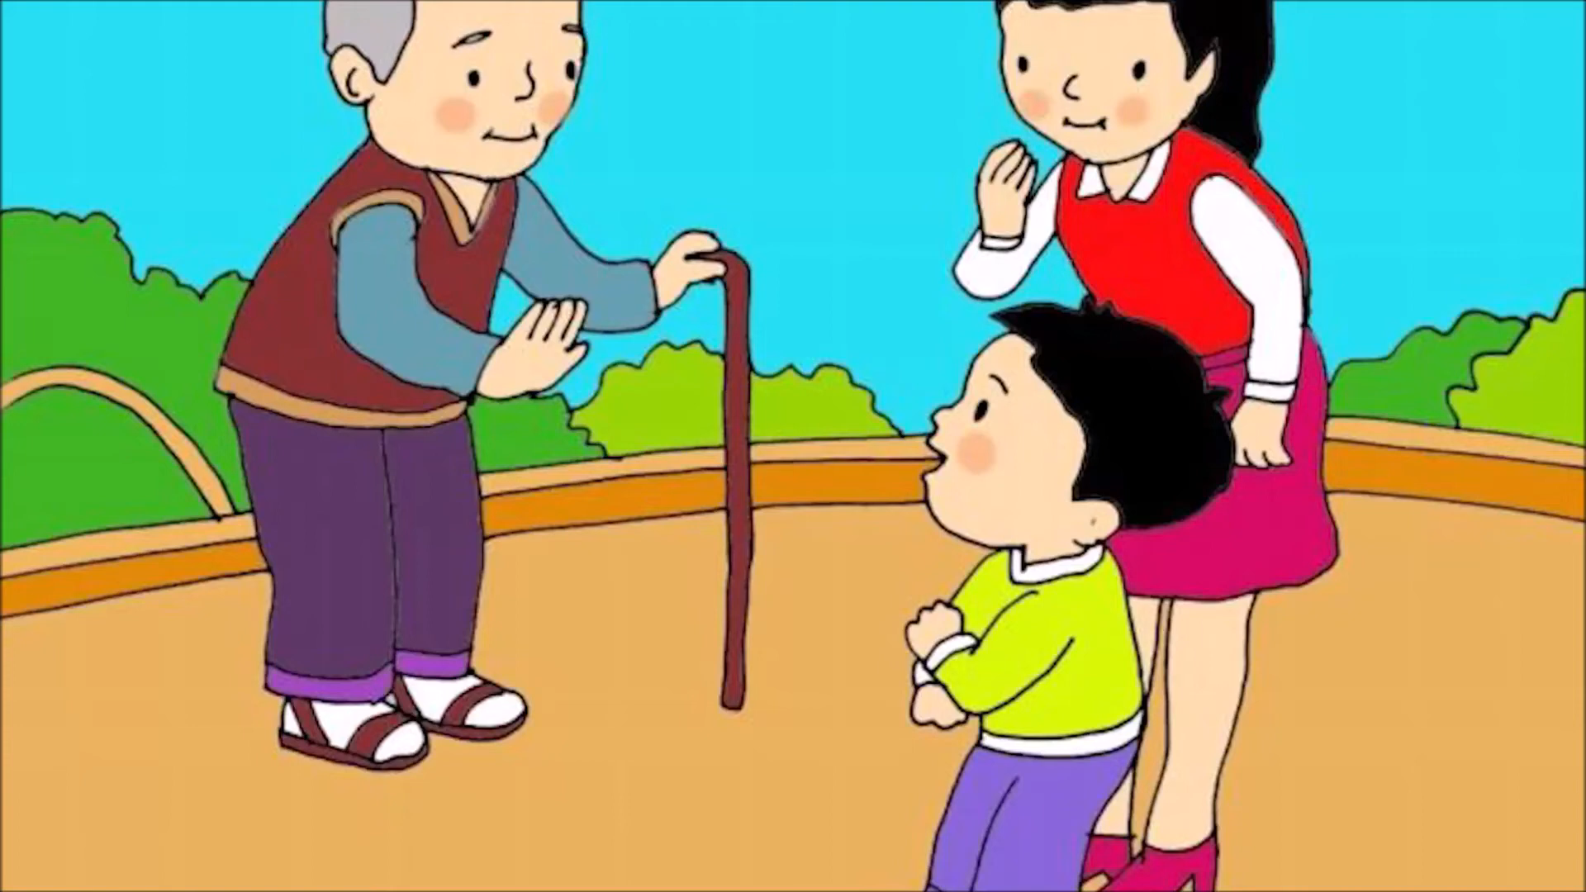

Slide 4
TRƯỚC NGÀY XA QUÊ
Bố quyết định cho tôi lên thành phố học. Nghe bố nói, tôi oà khóc như khi bị đòn oan. Tôi không muốn đi nhưng vẫn phải chuẩn bị lên đường.
Chiều trước ngày xa quê, các bạn đến chơi tiễn tôi, cả thầy giáo của tôi nữa. Khác hẳn mọi khi, chúng tôi chẳng mấy đứa cười đùa, kẹo cũng chẳng ăn. Trong khi thầy giáo ngồi nói chuyện với bố mẹ tôi, chúng tôi thầm nhắc lại những trò nghịch ngợm vừa qua và ngẩn ngơ hỏi nhau thành phố nơi tôi sắp đến như thế nào, có giống quê mình không... Tôi biết nơi đó có những chiếc xe sang trọng phóng vun vút trên đường nhựa phẳng lì. Nhưng nơi ấy thật xa lạ. Quê tôi ở đây, con đường làng gồ ghề, vàng óng rơm mùa gặt, những lùm cây giấu đầy quả ổi, quả mâm xôi chín mọng. Nước mắt tôi ứa ra. Không, tôi không thích đi. Tôi chỉ muốn được ở đây giữa các bạn và thầy giáo. Như đoán được ý nghĩ của tôi, thầy đến bên lau nước mắt cho tôi, xoa đầu tôi và cúi xuống nắm lấy hai bàn tay tôi:
– Bao giờ nghỉ hè, em sẽ lại được về đây chơi với thầy và các bạn.
Buổi chia tay kéo dài mãi đến khi trời tối mịt. Chúng tôi còn muốn ngồi với nhau nữa nhưng thầy nhắc các bạn phải về để mai tôi lên đường sớm. Tôi muốn nói điều gì đó với thầy và các bạn nhưng không sao nói nổi. Vậy là tôi phải xa quê, nơi tôi đã từng đội nắng đội gió mà lớn lên với tình thương yêu vô hạn.
1
2
3

Slide 6
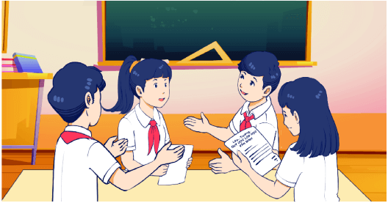

Slide 8
Bố quyết định cho tôi lên thành phố học. Nghe bố nói, tôi như khi bị . Tôi
nhưng vẫn phải chuẩn bị lên đường.
oà khóc
đòn oan
không muốn đi

Slide 10
Trong khi thầy giáo ngồi nói chuyện với bố mẹ tôi, chúng tôi thầm nhắc lại những trò nghịch ngợm vừa qua và hỏi nhau thành phố nơi tôi sắp đến như thế nào, có giống quê mình không….
/
ngẩn ngơ
/

Slide 12
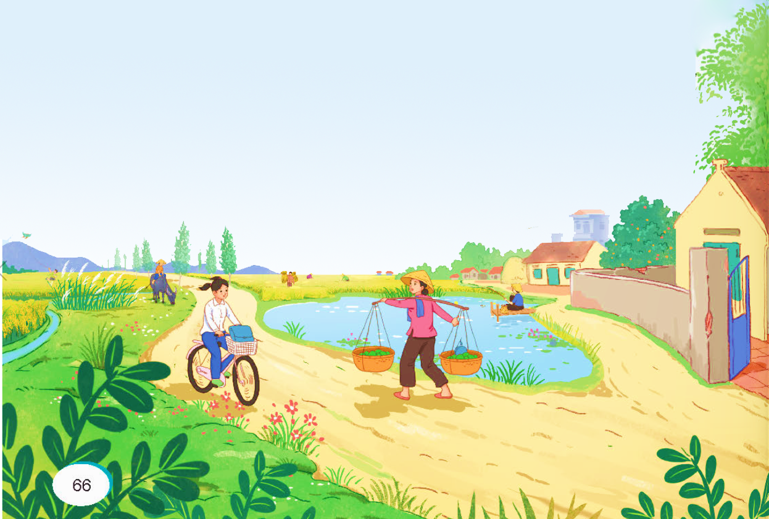

Slide 13
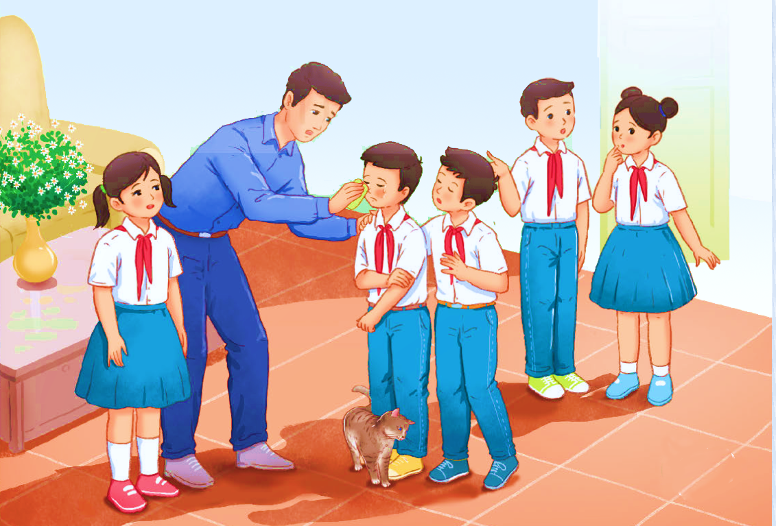

Slide 15


Slide 16
TRÂN TRỌNG CẢM ƠN QUÝ THẦY CÔ!

